Slide 1



CAPACITACIÓN II SOBRE SISTEMA DE JERARQUIZACIÓN
BLANCA GUTIERREZ
VIDANEY LOAIZA
LUISA ECHAVARRIA
SAMANTHA ZULUAGA

Slide 2

SISTEMA DE JERARQUIZACIÓN
Definición
Consiste en clasificar los trabajos en orden de importancia.
Se caracteriza por no ser analítico ni cuantitativo
Los trabajos se valoran en conjunto.
Se establece una ordenación desde el que tiene mayor importancia hasta en de menor valor.

Slide 3

ORGANIZACIÓN
Algunas empresas prefieren que la ordenación sea hecha por un solo individuo
En otras compañías la jerarquización es hecha por un Comité
En compañías pequeñas se agrupan los trabajos y se califican. Y en compañías grandes se hace separando por departamentos.
Para llevar a cabo el sistema de jerarquización

Slide 4
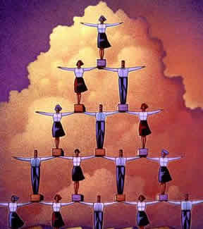
TECNICAS PARA LA JERARQUIZACION

Slide 5
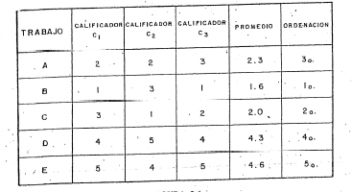
Técnicas para la jerarquización de los trabajos
Empleo de las Descripciones de los trabajos
Cada analizador estudia la descripción de los trabajos y sus requisitos, establece una calificación diferente.

Slide 6
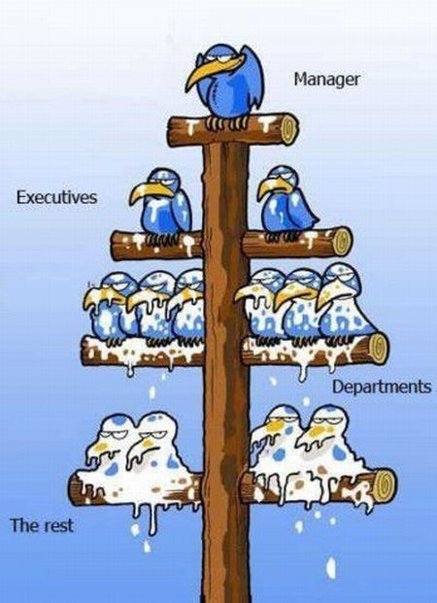
Técnicas para la jerarquización de los trabajos
División en grupos
Se forman dos grupos: “mejores” y “peores”
Cada grupo puede dividirse en dos así:
Los mejores de los mejores
Los peores de los mejores
Los mejores de los peores
Los peores de los peores

Slide 7
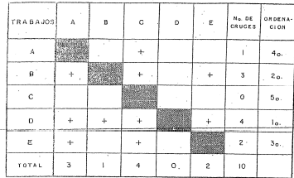
Técnicas para la jerarquización de los trabajos
Comparación por pares
El analista determina cual trabajo es superior
Fórmula
n (n-1)
2
n=numero de trabajos a comparar

Slide 8
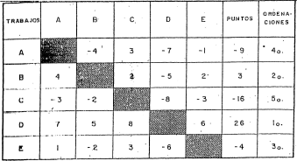
Técnicas para la jerarquización de los trabajos
Comparación por puntos
Se asignan puntos de diferencia entre cada uno de los trabajos

Slide 9


ELABORACION DE ESCALA DE SALARIO

Slide 10
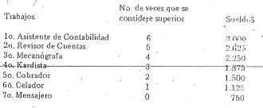

Elaboración de la escala de salarios
Fórmula
Ejemplo: Mayor sueldo $3.000, menor 750.oo; número de trabajadores 7
3.000-750 =375
6

Slide 11
SISTEMA DE JERARQUIZACIÓN
VENTAJAS
DESVENTAJAS
Es sencillo de aplicar
Es poco costoso
El sistema es fácil de entender
Puede hacerse rápidamente
Existe la tendencia de valorar los trabajos en base a su asignación actual o a las personas que lo ejercen
Resulta difícil encontrar calificadores que estén familiarizados con todos los trabajos
Difícil de justificar a los empleados
Jerarquización superficial

Slide 12
Tecnología En Gestión
En Talento Humano
Ficha 714606
Competencia: Estructurar salarios
Instructor: Vladimir Arenas
Sena
2014/10/15

Slide 13
GRACIAS

